Slide 1
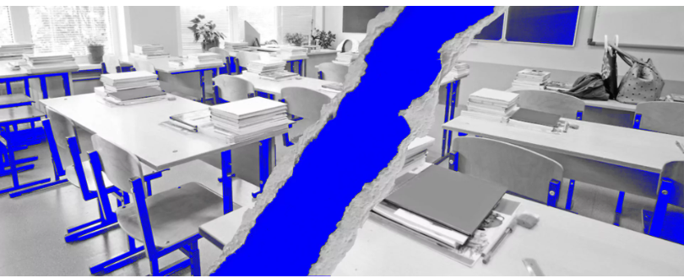
Освітні втрати та освітні розриви: різниця та шляхи подолання
Підготувала заступник директора з НВР Курахівського опорного ЗЗСО № 5
Людмила Березіна

Slide 2
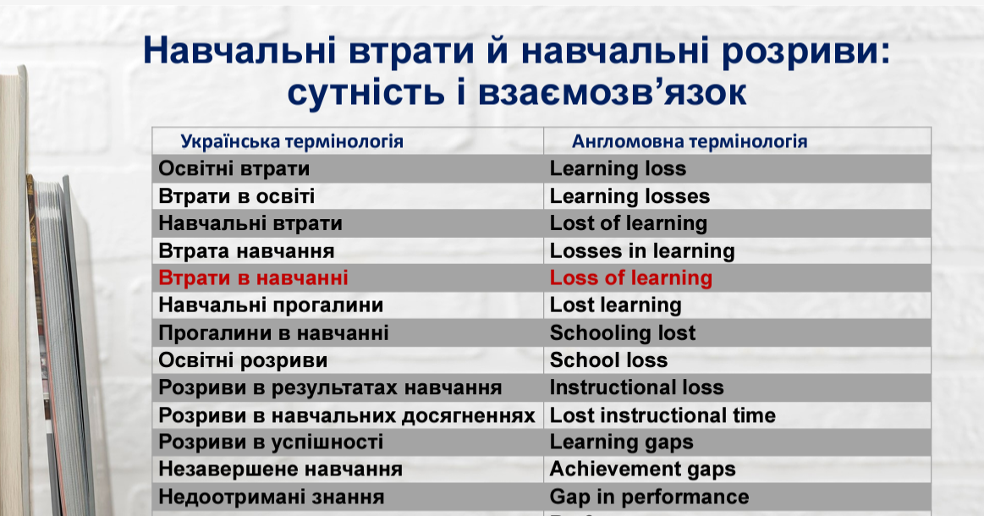

Slide 3
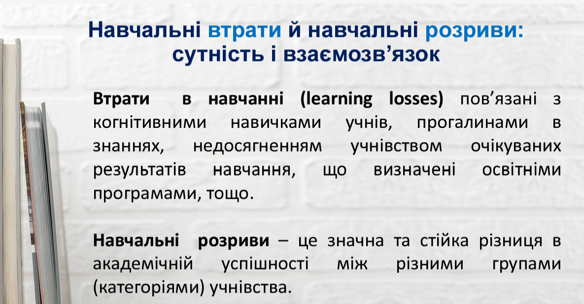
Notes:
У науковій літературі є значна кількість підходів до визначення навчальних втрат. Зокрема ці втрати розуміють як: ▬ втрату знань і навичок або відхилення в академічному прогресі учня, що найчастіше пов’язано з перервою освіті, пропусками занять тощо; ▬ втрату здобутих раніше знань, коли учні, які досягли певного прогресу в навчанні, погіршують свою успішність.

Slide 4
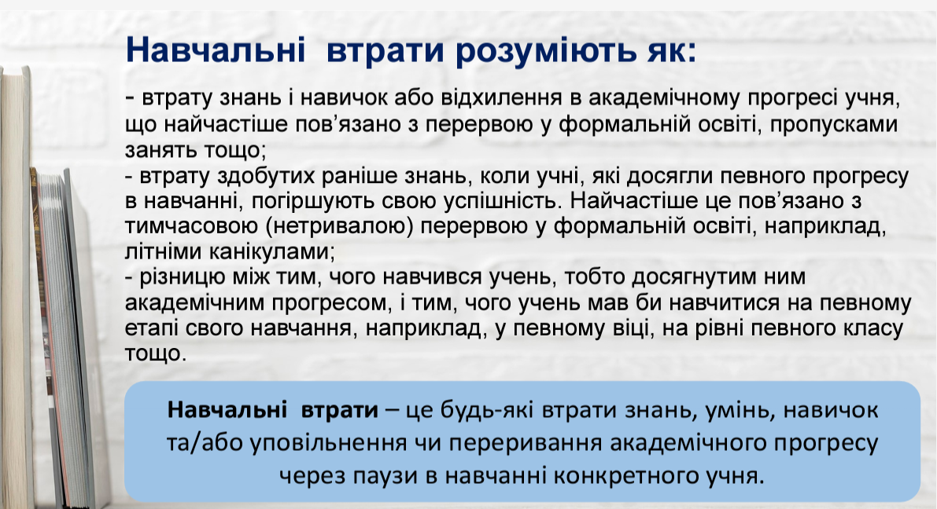
Notes:
Навчальні втрати – будь-які втрати знань, умінь, навичок та/або уповільнення чи переривання академічного прогресу через паузи в навчанні конкретного учня.
Узагальнюючи, навчальні втрати можна визначити як будь-яку втрату знань, умінь, навичок та/або уповільне- ння чи переривання академічного прогресу через паузи в навчанні конкретного учня. Ці втрати виникають як наслідок тривалих пропусків занять (наприклад, через проблеми зі здоров’ям), неефективного викладання, значних незапланованих перерв у навчанні, пов’язаних із соціальними кризами, війнами, природними катаклізмами тощо.

Slide 5
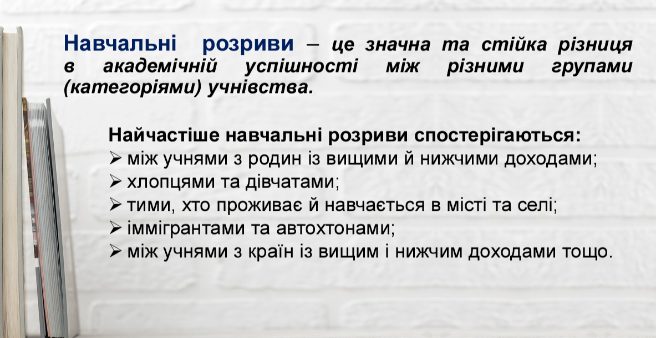
Notes:
«Навчальні розриви» – значна та стійка різниця в академічній успішності між різними групами (категоріями) учнівства.«Навчальні розриви» – значна та стійка різниця в академічній успішності між різними групами (категоріями) учнівства.

Slide 6
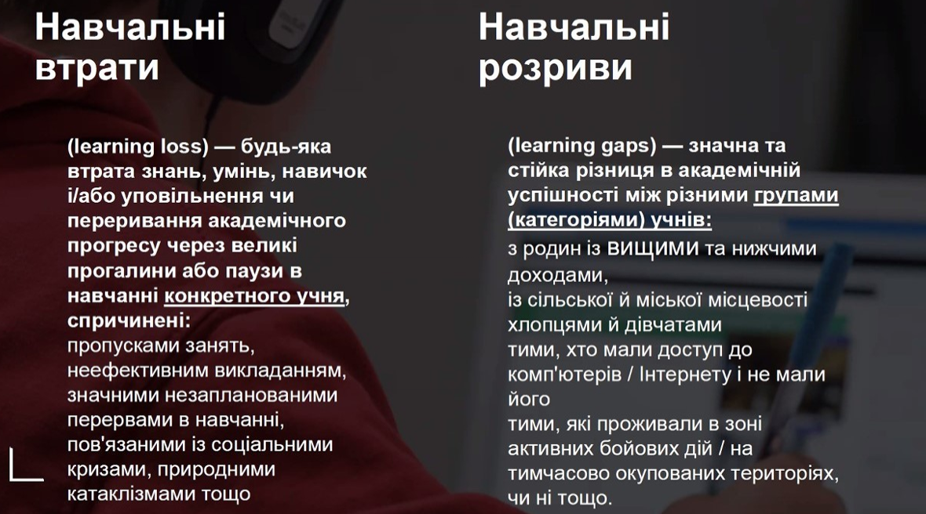
Notes:
PISA-2018. Зокрема результати цього дослідження засвідчують, що в нашій країні учні з високим соціально-економічним статусом мають у два-три рази вищі шанси досягти високих показників у навчанні, ніж їхні однолітки з низьким соціально-економічним статусом. Найчастіше учні з нижчим соціально-економічним статусом навчаються в Україні у звичайних школах й проживають у невеликих містах, селищах або селах. Натомість учні з великих міст мають більше можливостей навчатися в ліцеях, гімназіях і спеціалізованих школах, а відтак рівень їхньої успішності значно вищий, ніж в інших їхніх однолітків. Максимальна різниця між учнівством, яке навчається у великих містах, і тими, хто навчається в селах, становить більше 2-х років навчання. Спостерігається також різниця в балах між хлопцями та дівчатами. Так, дівчата випереджають хлопців у читанні приблизно на один рік навчання, натомість хлопці неістотно випереджають дівчат у математиці (різниця становить 7 балів у шкалі PISA)16. Як бачимо, проблема навчальних розривів існувала завжди і так чи так є характерною для всіх країн.

Slide 7
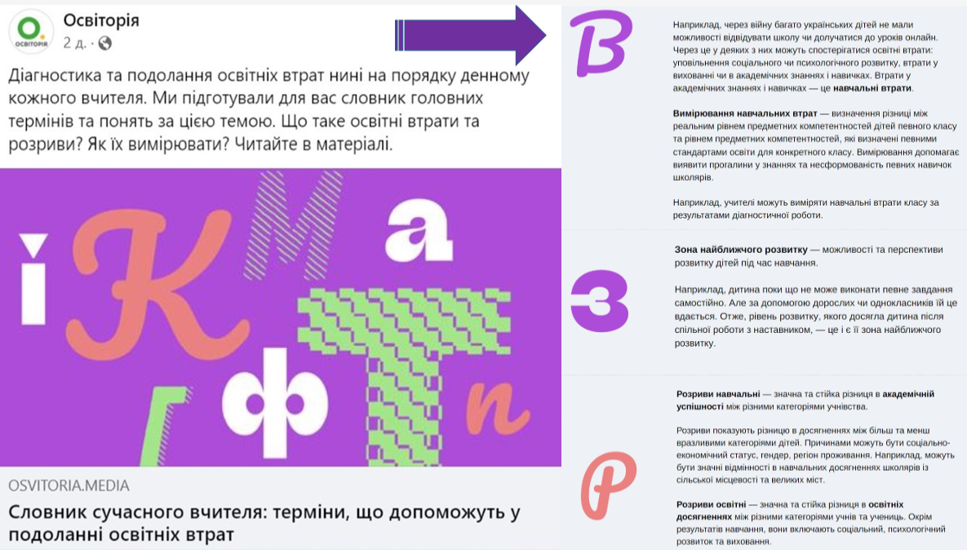
https://osvitoria.media/experience/slovnyk-suchasnogo-vchytelya-terminy-shho-dopomozhut-u-podolanni-osvitnih-vtrat/?fbclid=IwAR3aHNZQGTWdLDyLkNzra9QXWMmiBi0gsogttoPdG9g0AZQxZb5aA1tgtJg

Slide 8
Навчальні втрати: український контекст
Проживання на тимчасово окупованих територіях.
Проживання в зоні активних бойових дій
Зміна місця проживання
Руйнування закладів освіти
Повітряні тривоги
Відімкнення електроенергії
Notes:
Так, станом на січень 2023 року з-поміж 12 926 закладів загальної середньої освіти лише в 3955 діти навчалися очно, а в інших або дистанційно (4363), або за змішаною формою (4608)20. Проте навіть у відносно безпечних регіонах навчання учнівства в очному чи змішаному форматі постійно переривається через повітряні тривоги, вимкнення світла тощо. Війна в Україні значно ускладнила доступ учнівства до освіти та сильно впливає на її якість. Загалом можна виділити низку проблем, що можуть позначитися на результатх навчання українського учнівства в умовах війни: 1. Проживання на тимчасово окупованих територіях. Наразі неможливо дізнатися, як саме відбувається освітній процес на тимчасово окупованих територіях. Однак безперечним є те, що через бойові дії та окупацію повноцінного навчання на цих територіях немає. Частина дітей, які з тих чи тих причин залишилися на окупованих територіях, узагалі не мають змоги навчатися, інші змушені відвідувати школи та навчатися за освітніми програмами країни-окупантки й лише невелика частина продовжує навчатися в дистанційному форматі за українськими програмами завдяки зусиллям відповідального вчительства21. 2. Проживання в зоні активних бойових дій. Для учнівства, яке проживає на територіях, що розташовані в зонах активних бойових дій, навчання можливе лише в дистанційному форматі, що, як зазначалося вище, має багато недоліків. Окрім цього, суттєвою проблемою є психологічний стан дітей і вчителів. Регулярні обстріли, ракетні атаки, що призводять до жертв і численних руйнувань, можуть спричинити серйозні проблеми з психологічним благополуччям і дітей, і дорослих. 3. Зміна місця проживання. Учнівство, яке було вимушене переїхати в інші регіони України або ж за кордон, часто втрачає звичне коло спілкування та зв’язок зі своїм закладом освіти. Адаптація до нових умов потребує часу та може призвести до серйозного стресу. Діти, які виїхали за кордон, найчастіше мають подвійне навантаження, адже вони повинні відвідувати школу в країні проживання, а також під'єднуватися до онлайнових уроків, організованих їхньою школою в Україні, щоб не втратити можливість продовжити здобу- ття української освіти.15 4. Руйнування закладів освіти. Через бойові дії частина закладів освіти в Україні була частково чи повністю зруйнована. Діти, які навчалися в таких закладах, змушені або навчатися дистанційного, або відвідувати інший заклад освіти, що може знаходитися на значній відстані від дому, а іноді й в іншому населеному пункті. 5. Повітряні тривоги. Оголошення повітряної тривоги означає, що урок переривається й учні мають перейти в укриття (навіть якщо навчання відбувається дистанційно). Через повітряні тривоги освітній процес може перериватися на години, іноді по декілька разів на день. Інша проблема – це наявність та облаштованість укриттів. Хоча, за даними Міністерства освіти і науки України, 75% закладів освіти в Україні мають укриття22, вони не завжди облаштовані належним чином. Наприклад, приміщення може бути занадто тісним для великої кількості учнів, не мати достатньої кількості облаштованих місць для сидіння тощо. 6. Відімкнення електроенергії. Через масовані ракетні обстріли в період із жовтня 2022 року до середини лютого 2023 року по всій території України регулярно вимикали світло. Це, безперечно, суттєво ускладнило освітній процес, особливо для тих учнів та вчителів, які працюють дистанційно.

Slide 9
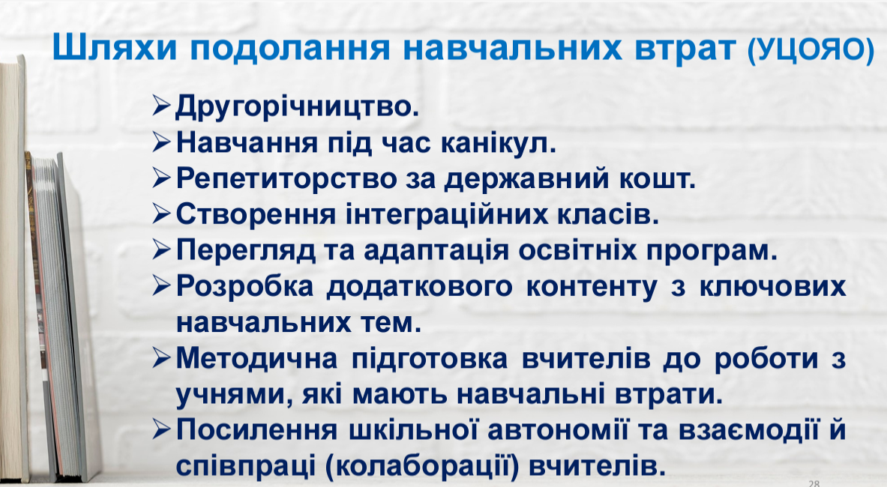
Notes:
.

Slide 10
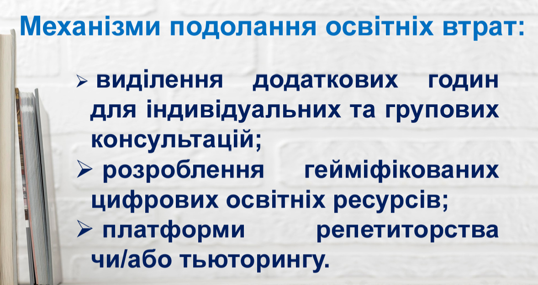

Slide 11
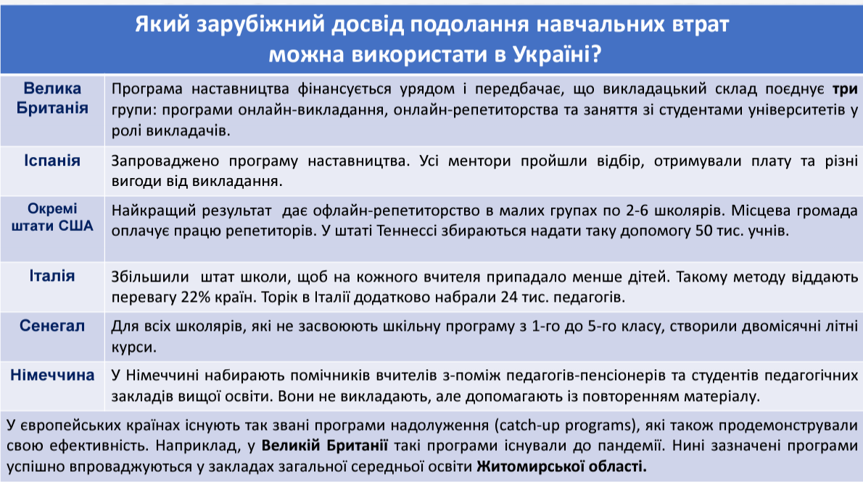

Slide 12
План дій
Оцінюємо потреби: яким навчальним предметам, темам, умінням приділити додаткову увагу?
Змінюємо формат уроків( Оптимізуємо обсяг навчального матеріалу.)
Розробляємо програму надолуження.
Збільшуємо час навчання
Короткий список must know
Менше лекцій, більше обговорень
Можливість вибору
Схематизуйте правила
Давайте життєві приклади
Креативте з форматами
Створіть кольоровий зошит відкриттів.
Notes:
Інструментами можуть стати система тестування результатів навчання/. Визначивши прогалини в знаннях і вміннях, можна працювати з їх надолуженням.
Вчителі-предметники можуть самостійно оцінити прогалини у знаннях учнів. Які теми потрібно надолужити з усім класом, а які з окремими дітьми.
Одним з інструментів для виявлення навчальних прогалин є діагностичні тести на платформі ВШО. Там можна знайти роботи з української мови та математики для учнів 5 класів для виявлення прогалин за початкову школу, для 7 класів для виявлення прогалин за курс 5-6 класу, та 9-х класів для виявлення прогалин за 7-8 клас.
Змінюємо формат уроків /Використовуємо інструменти, що допоможуть учителю оптимізувати матеріал, а дітям легше його засвоїти.
Учні можуть вести короткі та зрозумілі їм конспекти з важливою інформацією. У них краще максимально все візуалізувати. Малювати схеми, таблиці, виділяти важливе кольором, використовувати наліпки.
Для цікавої подачі інформації вчителі можуть вмикати на уроках навчальні відео. Їх також можна знайти на платформі ВШО, каналі EdEra. Для підготовки до НМТ можна переглянути відео на каналі iLearn.
Розробляємо програму надолуження. Плануємо додаткові заняття для того, щоб наздогнати навчальну програму.
Такі заняття можуть бути для всього класу, невеликих груп чи окремих учнів. Тут важливо орієнтуватись на кожного учня. Адже навіть якщо діти пропустили однаковий час навчання, прогалини у них можуть бути різні.
Перш за все при створенні такої програми варто зважати на психоемоційний стан дітей. Чи здатні вони засвоювати матеріал та як полегшити їхнє навчання. Адже дитині буде складно навчатися, якщо вона перебуває у важкому емоційному чи фізичному стані.
Далі варто розставити пріоритети. Які знання та навички потрібні дитині, щоб успішно навчатися у наступному класі. Та як їй вийти на один рівень з однолітками вже зараз.
Збільшуємо час навчання. Важливо не просто запровадити додаткові уроки чи скоротити канікули, а ефективно використати цей час.
Багато країн для надолуження освітніх втрат після пандемії скоротили канікули, запровадили подвійні уроки чи забезпечили безкоштовні послуги онлайн-репетиторів.
Одним із варіантів надолуження також є літні школи. Їх влаштовують у таборах чи центрах дозвілля, а учні записуються туди за бажанням
Короткий список must know. Сформуйте чіткий і короткий список того, що важливо запам’ятати: дати, поняття, прізвища діячів і діячок та кілька речень, що характеризуватимуть їхню роль в історії. Попередьте дітей, що це основа, яка допоможе їм краще розібратися. Намагайтеся частіше використовувати саме цей матеріал для створення тестових завдань. Для старшокласників і старшокласниць завдання можна змінити: запропонуйте їм самостійно сформувати цей список, пояснити свій вибір. А далі ви зможете його підкоригувати.
Менше лекцій, більше обговорень. За можливості, менше пояснюйте, більше слухайте відповіді учнів та учениць. Розумію, що не всі підручники відповідають нашим очікуванням. Не всі матеріали оновлених програм є у підручнику. І щиро вболіваю за тих, хто розпочав роботу в НУШ без надрукованих книг. Але навіть найпростіше обговорення, відповіді на нескладні запитання краще стимулюють мисленнєву діяльність, ніж пасивне слухання.
Вмикайте відео. Використовуйте навчальні відео. Знайти їх можна на платформі Всеукраїнська школа онлайн. Пропонуйте дітям завдання до кожного відео: які запитання ви б поставили для уточнення матеріалу, чи все вам зрозуміло, чи з усім ви погоджуєтеся? Чому? Відео на платформі ВШО вивірені, оптимальні в часі, спрямовані на основні програмні моменти. Але робота з ними буде ефективною в комплексі: перегляд, робота з конспектом, тест і обговорення.
Робіть разом візуальні конспекти. Блекаути ускладнюють нашу роботу. Тому паперовий підручник у такий час — наш надійний помічник. Переконуйте дітей: тексти важливо не просто читати, краще робити мініконспекти, схеми, карти пам’яті, хмаринки слів, використовувати діаграму Венна для порівняння. Цей список ви можете доповнити своїми варіантами. І якщо пропрацювати текст якісно один раз, результат буде кращим за багаторазове механічне перечитування.
Будьте творчими та підтримуйте учнів та учениць. Історія — це важливий інструмент протидії фейкам та імперським маніпуляціям. Але щоб її інструменти були дієвими, ми, вчителі, маємо робити процес навчання цікавим, корисним, а нині — і максимально доступним.

Slide 13
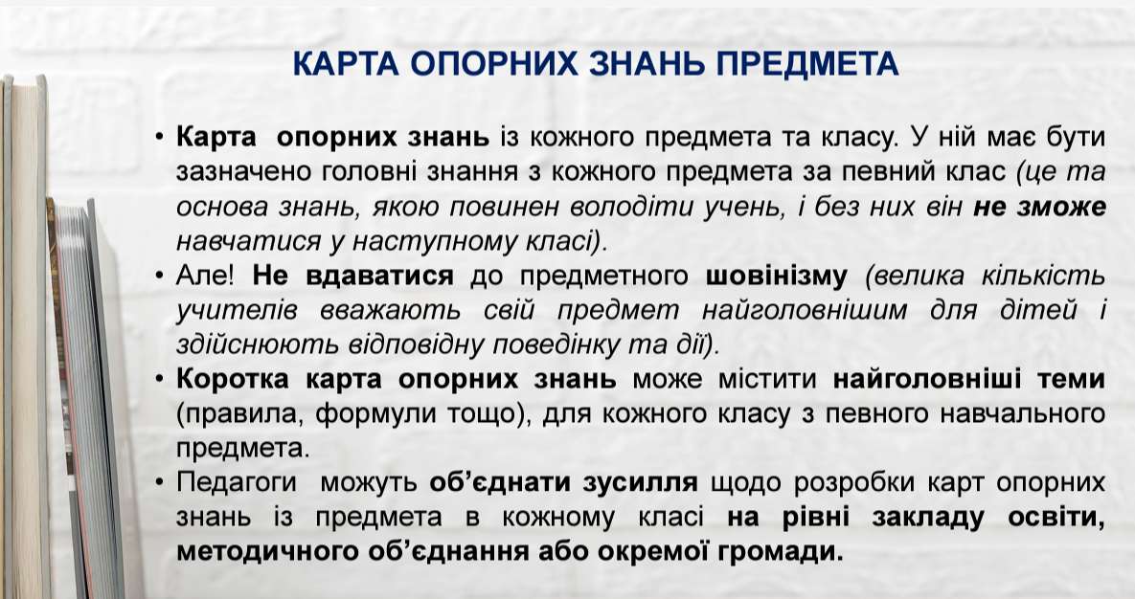

Slide 14
Корисні посилання( джерела)
https://osvitoria.media/experience/osvitni-vtraty-nazdoganyayemo-navchalnu-programu-bez-stresu/
https://osvitoria.media/experience/klasy-nadoluzhennya-yak-povernuty-ditej-do-navchannya-pislya-dovgoyi-perervy/
https://znayshov.com/News/Details/osvitni_vtraty_shcho_robyty_Y_kudy_rukhatys_ukrainskii_osviti
https://nus.org.ua/articles/dolayemo-osvitni-vtraty-porady-dlya-vchyteliv-ukrayinskoyi-movy-ta-literatury/
https://documentcloud.adobe.com/gsuiteintegration/index.html?state=%7B%22ids%22%3A%5B%221b_raJBij4cUNaWDVQzrFrAFTO2in6Uzn%22%5D%2C%22action%22%3A%22open%22%2C%22userId%22%3A%22102370665034569245527%22%2C%22resourceKeys%22%3A%7B%7D%7D
https://sqe.gov.ua/yak-kompensuvati-osvitni-vtrati-rek/

